Slide 1
Шинжлэх ухааны бодлого, түүний шалгуур үзүүлэлтүүдтэй холбогдох уялдаа холбоо
Мэдээ мэдээллийн сангийн тухай ерөнхий тойм
“Шинжлэх ухаан, технологи, инновацийн шалгуур үзүүлэлт” үндэсний сургалт семинар Улаанбаатар, Монгол Улс 2014 оны 10 сарын 14-16
Мартин Шаапер
ЮНЕСКО-гийн Статистикийн хүрээлэн (UIS)

Slide 2
Агуулга
Шинжлэх ухаан, технологи, инноваци (ШУТИ) болон ШУТИ-ийн бодлогын ач холбогдол
Мэдээ мэдээллийн хэрэгцээ
ШУТИ-ийн шалгуур үзүүлэлтүүд
ЮНЕСКО-гийн статистикийн хүрээлэнгийн СХА-ын тоо баримтууд
ЮНЕСКО-гийн статистикийн хүрээлэнгийн инновацийн тоо баримтууд
Дүгнэлт

Slide 3
ШУТИ болон ШУТИ-ийн бодлогын ач холбогдол

Slide 4
Шинжлэх ухаан, технологи ба инноваци? (1)
Америкийн харах өнцөг:
Бид үйлдвэрүүд болон ажилчид зав чөлөөгүйгээр эрин зууныг тодорхойлох өндөр технологийн бүтээгдэхүүнүүдийг үйлдвэрлэдэг ирээдүйг бий болгох шаардлагатай. Үүний тулд суурь шинжлэх ухаан, инженерчлэлийн судалгаа шинжилгээ болон технологийн хөгжилд үргэлжлүүлэн хөрөнгө оруулалт хийж үүгээр дамжуулан шинэ бүтээгдэхүүн, шинэ үйл ажиллагаа, шинэ үйлдвэрүүдийг бий болгох хэрэгтэй. Инноваци нь өнөөдөр бидэнд бүхнээс илүү чухал. Энэ нь бидэнд өндөр цалин, хувийн байгууллагуудад ажлын байрыг бий болгох гол түлхүүр юм.
АНУ-ын ерөнхийлөгч Б. Обама, 2012 оны 2 сар

Slide 5
Шинжлэх ухаан, технологи ба инноваци? (2)
Европын харах өнцөг:
Бидний ирээдүйн амьдралын түвшин нь бидний инновацийг бүтээгдэхүүн, үйлчилгээ, аж ахуйн нэгжийн үйл ажиллагаа, нийгмийн үйл явц болон шинэ загвар бүтээх зэрэгт чиглүүлэн хийж чадах чадвараас ихээхэн шалтгаална. Иймээс инноваци нь Европын 2020 хүртэлх стратегийн бодлогын гол цөм нь бөгөөд Инновацийн холбооны өмнөө барих хамгийн том зүйл юм. Инновацийн холбоо нь шинэ санаа санаачлагыг ажлын байр, ногоон өсөлт болон нийгмийн хөгжил, дэвшил болгон хэрэгжүүлэх зорилготой юм.

Slide 6

Шинжлэх ухаан, технологи ба инноваци?(3)
ЭЗХАХБ-ын инновацийн стратегийн бодлого (2007-2010):
2007 онд Сайдууд эдийн засгийн өсөлт болон хөгжлийг сайжруулж бүтээмжийг дээшлүүлэх гол түлхүүр болох инновацийг хөгжүүлэхэд улс орнуудыг хамарсан бодлого чухал хэрэгтэй болохыг цохон тэмдэглэсэн. Илүү хүчтэй инновацийг шинэ олон улсын түншүүдтэйгээ хамтран хөгжүүлэх нь бидний өмнө тулгараад байгаа дэлхий нийтийн тулгамдсан асуудлууд
болох уур амьсгалын өөрчлөлт,
эрүүл мэнд, хоол хүнсний аюулгүй
байдал болон ядуурал зэргийг
шийдвэрлэхэд түлхэц болж өгөх
юм.

Slide 7
Шинжлэх ухаан, технологи ба инноваци?(4)
Хятад улсын харах өнцөг:
Инноваци нь социалист нийгмийн ногоон болон найрсаг хөгжилд чухал ач холбогдолтой. Хятадын коммунист намын 17-р хурлаар “Хятад улсын нийгмийн үнэ цэнэ болон хөгжил дэвшлийг чиглүүлэх гол хүчин зүйл нь ШУ-ы хөгжил, найрсаг нийгэм болон экологийн соёл иргэншлийг дэмжин дээшлүүлэх явдал юм” хэмээжээ.

Slide 8
Шинжлэх ухаан, технологи ба инноваци?(5)
Африкийн ШУ технологийн засгийн газрын зөвлөл Африкийн ШУ технологийн үйл ажиллагааны нэгдсэн төлөвлөгөөнд “Африкийн ШУ технологийн үйл ажиллагааны нэгдсэн төлөвлөгөөний гол зорилго нь Африкийг ШУ технологи болон түүнтэй холбогдох инновацийг ядуурлыг бууруулах болон тогтвортой хөгжлийг бий болгоход ашиглах чадвартай болгох явдал ” гэжээ.

Slide 9
Шинжлэх ухаан, технологи ба инновацийн бодлого
ШУТИ нь өнөө үед эдийн засгийн өсөлт болон нийгмийн хөгжил цэцэглэлийн гол түлхүүр гэдэг нь хүлээн зөвшөөрөгдсөн .... тиймээс ядуурлыг бууруулах гол хүчин зүйл юм.
Иймд улс орнууд ШУТИ-ийн давуу талыг ашиглах зорилт тавих хэрэгтэй ба
Зах зээлийн гажуудалд анхаарлаа хандуулах шаардлагатай

Slide 10
Зах зээлийн гажуудал
Мэдлэг бол хийсвэр бөгөөд их хэмжээний тогтмол зардал шаарддаг (СХА) → Үүнд гарах зардал нь хэрэглэгчдийн төлөх (төлөхөд бэлэн байгаа) чадвараас их
Тодорхой бус байдал (аз туршилт): СХА амжилтанд хүрэхгүй байх магадлал өндөр
Мэдлэг бол олон нийтийн бүтээгдэхүүн
  Онцгой эрх байхгүй
  Үнэгүй хэрэглэгчид
  Эерэгээр олон нийтэд нөлөөлөх байдал
Тиймээс: Шинийг санаачлагчид олон нийтээс өөрийн шинээр бүтээсэн зүйлийн үр ашгийг бүрэн олж авах боломжгүй

Slide 11
Үндэсний шинжлэх ухаан, технологи, инновацийн бодлого
Үндэсний стратегийн бодлогод нэгтгэсэн
Оролцогч болон нөлөөлөх талуудын хооронд уялдуулан зохицуулсан (Хүнс ХАА-н Яам, Эрүүл мэндийн яам, Боловсролын яам г.м.)

Slide 12
Ямар бодлого?
Инновацийн бодлого нь ШУТ-ийн бодлого болон аж үйлдвэрийн салбарын бодлогыг нэгтгэн боловсруулагдсан.
Эрдэм мэдлэг нь бүх хэлбэрээрээ эдийн засгийн хөгжил дэвшилд чухал үүргийг гүйцэтгэдэг гэдэг нь тодорхой. Инноваци бол нарийн төвөгтэй бөгөөд системтэй нарийн үзэгдэл.
Инновацийн системийн арга замууд нь бодлогын гол анхаарлыг эрдэм мэдлэгийг бий болгох явц, түүний хэрэглээ болон тархалтад байгууллагуудын ажлын харилцан үйлчлэл, бие биедээ нөлөөлөх үйл явц зэрэгт хандуулж өгдөг. Үндэсний инновацийн систем гэсэн ойлголт нь эдгээр байгууллагуудын цогц бөгөөд энэхүү мэдлэгийн урсгалыг илэрхийлж байгаа юм. (ЭЗХАХБ)

Slide 13
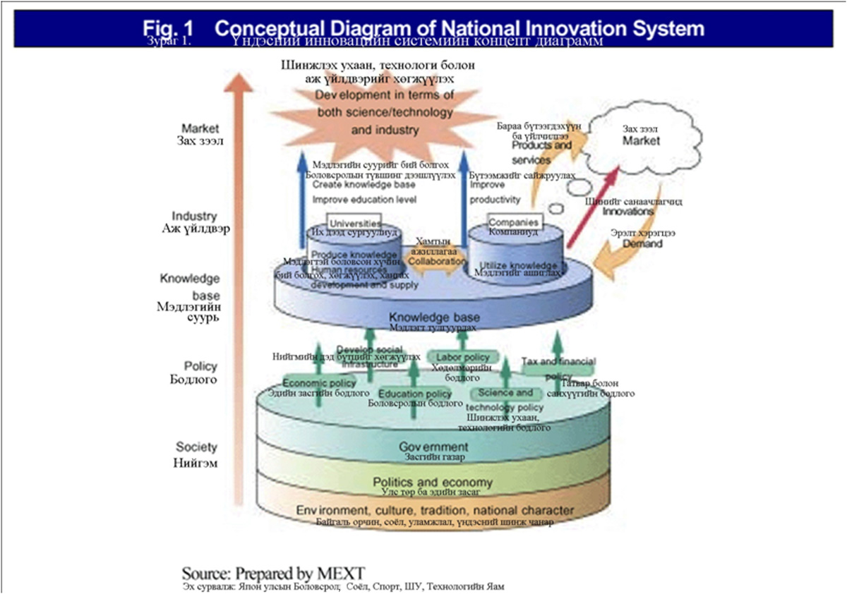
Япон улсын үндэсний инновацийн систем

Slide 14
МЭДЭЭ МЭДЭЭЛЛИЙН ХЭРЭГЦЭЭ

Slide 15
Мэдээ баримтанд тулгуурласан бодлого
Онолыг шалгах – яагаад энэ бодлого үр дүнтэй байх вэ, хэрэв амжилттай бол ямар нөлөө үзүүлэх эсэх
Зарим нэг нөлөөллийн хэмжүүрйиг тусгах
Бодлогоос шалтгаалан бий болсон шууд болон шууд бус нөлөөллүүдийг шалгах (зориогүй үр дагавар)
Тодорхой бус зүйлүүдийг тусгаарлах болон үр дүнд нөлөөлж болох бусад бодлогын бус нөлөөллүүдийг хянах
Дадлага туршлага дээр үндэслэн баталгаажуулах

Slide 16
Мэдээ мэдээллийн хэрэгцээ
Төрийн сангийн зардлыг тооцоход шаардлагатай зүйлүүд:
  Тодорхой стратеги болон урьдчилсан таамаглал
  Шалгуур үзүүлэлтүүдэд тулгуурласан нэгдсэн бодлого
  Төлөвлөгөө төсвийн зохицуулалт
  Хяналт шинжилгээ
  Төсөл хөтөлбөрүүдэд үнэлгээ дүгнэлт хийн хэмжих
  Үр дүнг тооцон харьцуулсан үзүүлэлт хийх
  Суралцах

Slide 17
Шалгуур үзүүлэлтүүд ямар нэг түүхийг харуулдаг
Судалгаа шинжилгээнд хөрөнгө оруулалт хийх үү эсвэл дээд боловсролд хөрөнгө оруулалт хийх үү?
Аль салбарт илүү хөрөнгө оруулалт хийх вэ?
  Аль салбарт би хөрөнгө оруулалт хийж байна вэ?
  Эдийн засаг, уул уурхай, хөдөө аж ахуй, аж үйлдвэр, үйлчилгээний салбаруудын аль нь илүү чухал вэ?
  Улсын болон орон нутгийн онцлог зүйлүүд нь юу вэ? (эрүүл мэнд, байгаль орчин, нийтийн аж ахуйн үйлчилгээ, батлан хамгаалал,…)
Судалгаа шинжилгээний чанарыг сайжруулах уу эсвэл дээд боловсролын чанарыг сайжруулах уу ?
  Их сургуулиуд, хүрээлэнгүүд болон аж үйлдвэрийн хооронд хангалттай холбоосууд байна уу?
Notes:
17

Slide 18
Сингапур улс
Үндэсний СХА-ын хөтөлбөрийн 5 стратегийн хүчин зүйл нь:
  2010 он хүртэл дотоодын нийт бүтээгдэхүүний өсөлтийг 3 хувьд хүргэхийн тулд үндэсний СХА-ын зардлыг нэмэгдүүлэх
  Үндэсний СХА-ын стратегийн хамрах хүрээг тодорхойлон хөрөнгө оруулах
  Суурь болон хэрэглээний судалгаа шинжилгээний стратегийн хамрах хүрээг тэнцвэржүүлэхэд хөрөнгө оруулах
  Хувийн салбарын СХА-ыг сайжруулах ажлыг дэмжин тусалж нөөц бололцоогоор хангах
  Улсын болон хувийн салбарын СХА-ын хоорондын харилцаа холбоог сайжруулах

Slide 19
Кения улсын 2030 он хүртэлх алсын хараа
  Засгийн газар жил бүр дотоодын нийт бүтээглэхүүний 1%-ийг СХА-ын дэд салбаруудад зарцуулах ба бусад оролцогч талуудыг ШУТИ-ийг санхүүжүүлэх ажилд оролцоход идэвхижүүлнэ.

Slide 20
Танзан улс
СХА-д засгийн газраас зарж байгаа хөрөнгө хангалтгүй. 2007 онд дотоодын нийт бүтээгдэхүүний 1%-ийг СХА-д зарцуулахаар амласан боловч Тарзан улсын Харилцаа холбоо, ШУТ-ийн яамны Судалгаа шинжилгээний албаны захирал Др. Э. Мбэдэ-гийн мэдээлснээр яг зарцуулсан нь зөвхөн 0.18%-тай л байна.

Slide 21
Боцвана
СХА-д хийх хөрөнгө оруулалтад 4 жилийн дотор ДНБ-ий 2 хувиас доошгүй хэсгийг зарах зорилтыг тавьж шат дараатайгаар нэмэгдүүлэх бодлогыг баримтална.

Slide 22
Африкийн нэгдэл – Найровийн засгийн газрын ШУТИ-ийн тунхаглал
Африкийн нэгдлээс 2006 онд гаргасан үүрэг даалгаврын дагуу Африкийн бүх орнууд СХА-д ДНБ-ий 1 хувиас доошгүй хэсгийг зарцуулах амлалтыг 2015 онд багтаан үндэсний ШУТИ-ийн бодлогодоо тусгахаар шийдвэрлэсэн.

Slide 23
БНХАУ
БНХАУ СХА-д ДНБ-ий 2,2 хувийг 2015 онд багтаан зарцуулах зорилттой байна хэмээн тус улсын 12 дахь удаагийн 5 жилийн урьдчилсан төлөвлөгөөнд тусгасан байна.

Slide 24
Кватарын үндэсний судалгаа шинжилгээний стратеги
Судалгаа шинжилгээнд ДНБ-ий 2,8 хувийг зарцуулах амлалт
Сонинд бодит байдал мэт иш татагдсан боловч үнэн хэрэг дээрээ хоосон амлалт
Тоо баримтууд байхгүй, гэвч яг үнэн байдлыг нотлох баримтууд өөр байдлыг харуулдаг

Slide 25
Цөөн хэдэн зорилтууд
Кватар

Slide 26
Европын холбооны зорилт

Slide 27
БНХАУ-ын зорилт
1995 оны байдлаар

Slide 28
ШУТИ-ийн шалгуур үзүүлэлтүүдийн загвар
Орц (СХА-ын зардал, хүний нөөц)
Хар хайрцаг (Инноваци)
Гарц (патентууд, нийтлэлүүд, өндөр технологийн бүтээгдэхүүн)
СХА-ын судалгаа
  СХ-ийн боловсон хүчин
  СХ-ийн зардал
Инновацийн статистик
  2010 оноос хойш
Захиргааны тоо баримт, мэдээлэл (патентууд)
Зохиол бүтээл, нийтлэлүүдийн мэдээллийн сан
Өндөр технологийн мэдээлэл (худалдаа)
Notes:
28

Slide 29
Юуг хэмжих вэ?
Хийх хэрэгтэй зүйлүүд: СХА-ын судалгаа
Хийх шаардлагатай зүйлүүд : Хүний нөөцийн судалгаа
  Боловсролын статистик; Дээд боловсролын статистик; шилжилт хөдөлгөөн; боловсон хүчний судалгаа
Хийх шаардлагатай зүйлүүд : Дэд бүтэц
Завсар хоорондын үр дүн: Шинжлэх ухааны зохиол бүтээлүүд; патентууд; загвар; зохиогчийн эрх;
Үр дүн: Эхний загварууд; Тоног төхөөрөмжийн төрлүүд
Гарах үр дүн: Инновацийн судалгаа

Slide 30

Инновацийн холбооны тооцооны үзүүлэлт 2011

Slide 31
Инновацийн холбооны тооцооны үзүүлэлт 2011 (Eвропын холбоо)
Шалгуур үзүүлэлтүүдийн 3 үндсэн хэлбэр
Инновацийн 8 хэмжүүр
  Хүний нөөц
  Нээлттэй, маш сайн бөгөөд анхаарал татах судалгааны систем
  Санхүүжилт болон тусламж
  Компаниудын хөрөнгө оруулалт
  Боломжийг бий болгогчид
  Компаниудын үйл ажиллагаа
  Гарах үр дүн
  Уялдаа холбоо болон аж ахуй эрхлэгчид
  Оюуны өмч
  Шинийг санаачлагчид
  Эдийн засгийн нөлөөллүүд

Slide 32
ЮНЕСКО-гийн статистикийн хүрээлэнгйин шалгуур үзүүлэлтүүд
Докторын зэрэг, боловсролын түвшин, оюутны шилжилт хөдөлгөөн
Хамтарсан зохиол бүтээлүүд, патентууд, худалдааны тэмдэг, загвар
СХА-ын зардал
Инноваци(Жижиг дунд үйлдвэрлэл) болон инновацийн зардал
Өндөр өсөлттэй шинийг санаачлагч компаниуд
Хамтарсан хөрөнгө оруулалт
Мэдлэг шаардсан үйлчилгээнүүд (боловсон хүчин болон экспорт)
Дунд болон өндөр технологийн бүтээгдэхүүний экспорт

Slide 33


Бусад жишээнүүд

Slide 34
ЮНЕСКО-гийн статистикийн хүрээлэнгйин тоо баримтууд

Slide 35
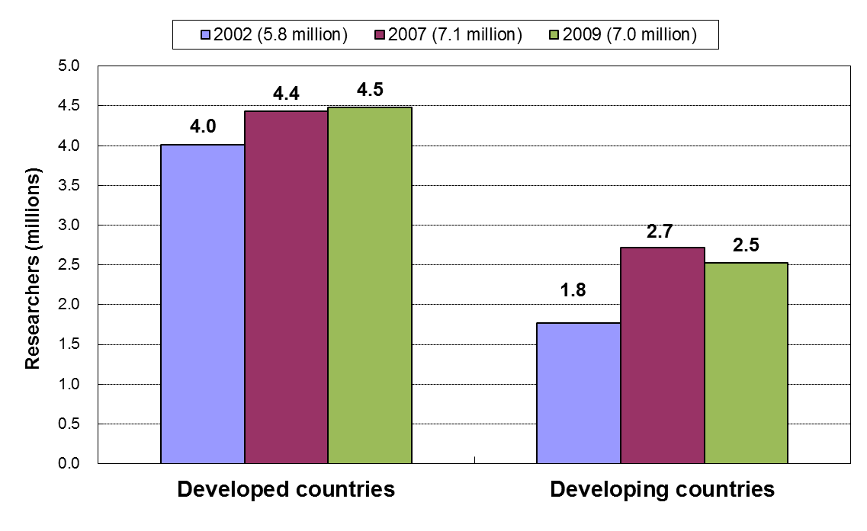
Нийт хэдэн судлаач байна вэ?
Дэлхий нийтийн судлаачдын тоо (in million)
Судлаачид (сая)
Хөгжилтэй орнууд
Хөгжиж буй орнууд
Source: UIS, July 2013

Slide 36
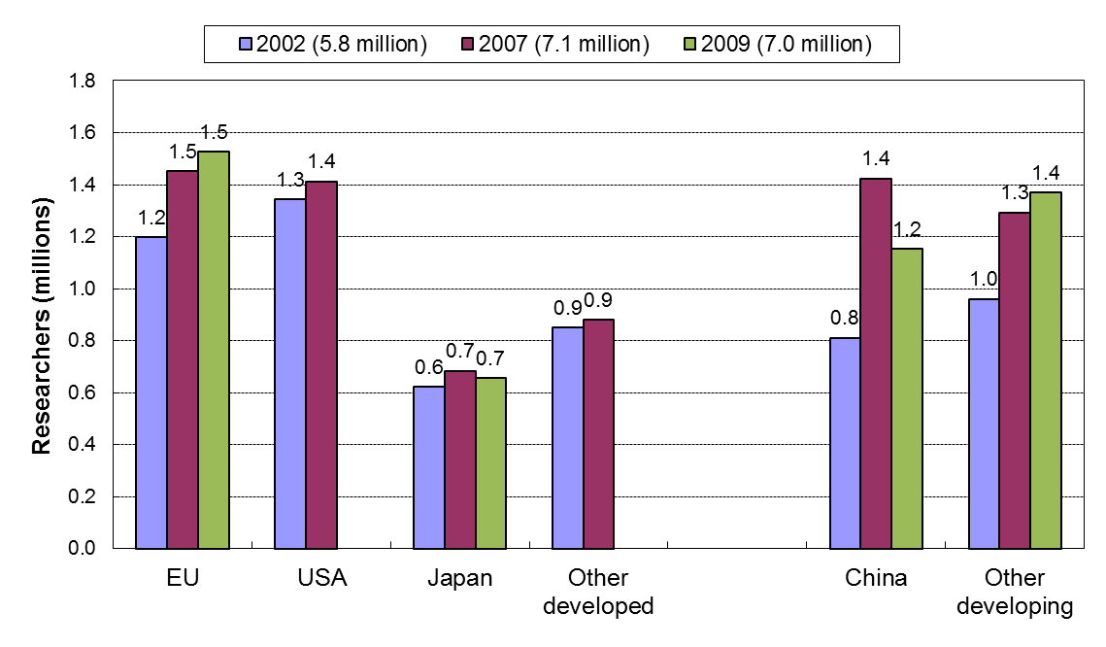
Нийт хэдэн судлаач байна вэ?
Дэлхий нийтийн судлаачдын тоо
Судлаачид (сая)
Европын холбоо
Америк
Япон
Хятад
Бусад хөгжилтэй
орнууд
Бусад хөгжиж буй орнууд
Source: UIS, July 2013

Slide 37
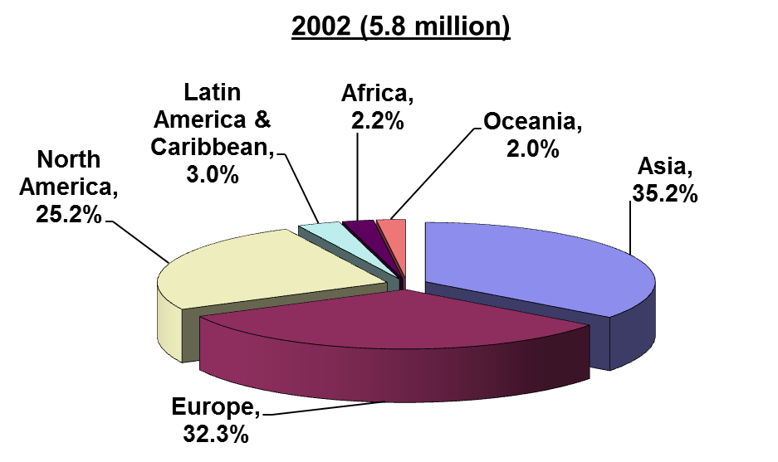
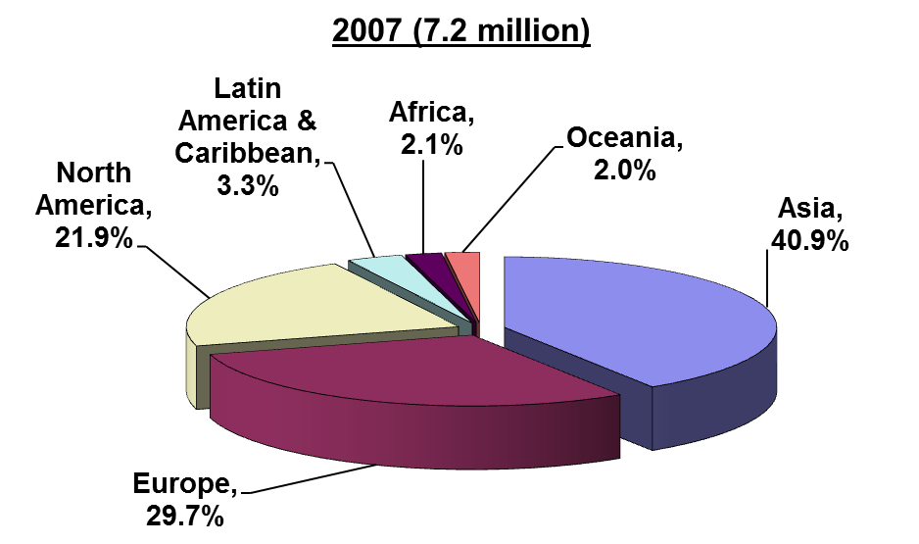
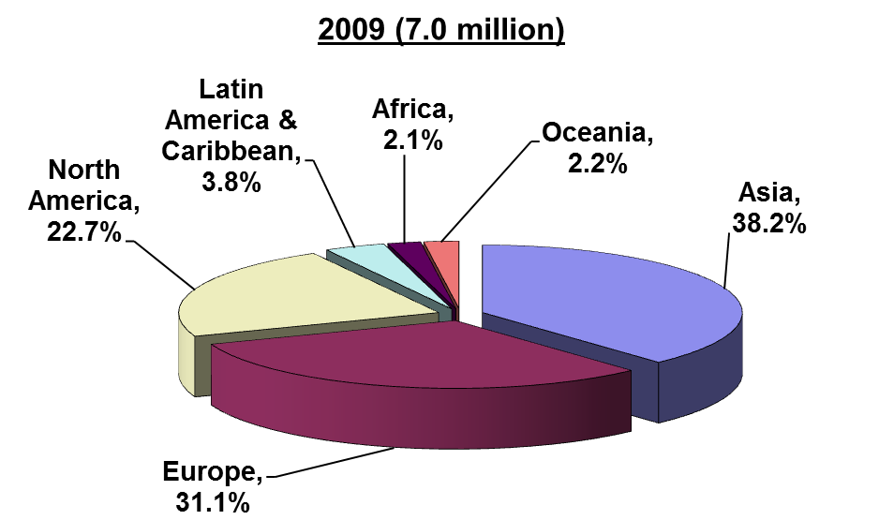
Судлаачид аль бүсэд ихбайна вэ?
Судлаачдын байршил , 2002, 2007 and 2009 (%)
North America – Хойд Америк
Latin America and Caribbean – Латин Америк болон Карибын тэнгисийн орнууд
Africa - Африк
Oceania - Номхон далайн орнууд Asia - Ази
Europe – Европ
Million - Сая
Source: UIS, July 2013

Slide 38
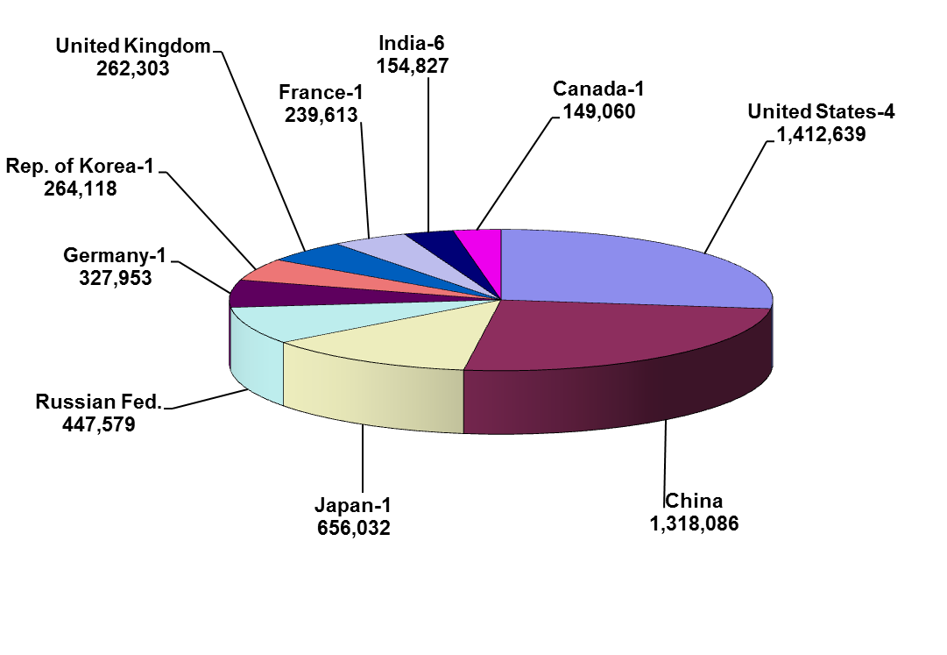
Аль улсад судлаачид их байна вэ?
Судлаачдын тоо, 2011 oн
United Kingdom - Их Британи
Republic of Korea – БНСУ
Germany– Герман
Америк болон
France - Франц
India – Энэтхэг
Canada - Канад
Russian federation – ОХУ
United States – АНУ
Japan - Япон
China – Хятад
Note: -1 = 2010, -2 = 2009, -3 = 2008, -4 = 2007, -5 = 2006, -6 = 2005. Data in this graph are based on FTE data.
Source: UIS, July 2013

Slide 39
Судлаачдын тоо Монгол улсад

Slide 40
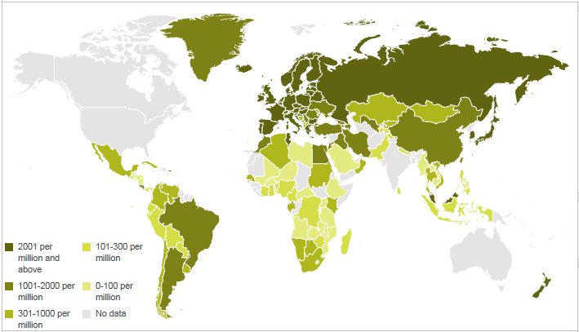
Судлаачдын тоо сая хүн тутамд

Slide 41
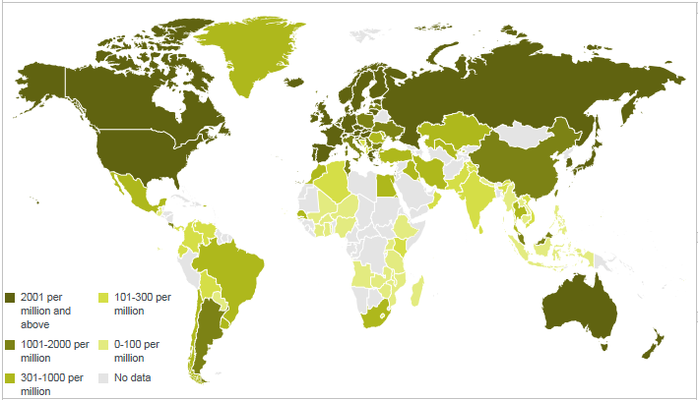
Сая хүнд ноогдох судлаачдын тоо (Бүтэн цагаар ажилласан хүний тоонд шилжүүлсэн утга - БЦАХТШУ)

Slide 42
Сая хүн тутамд ноогдох судлаачдын тоо Монгол Улсад

Slide 43
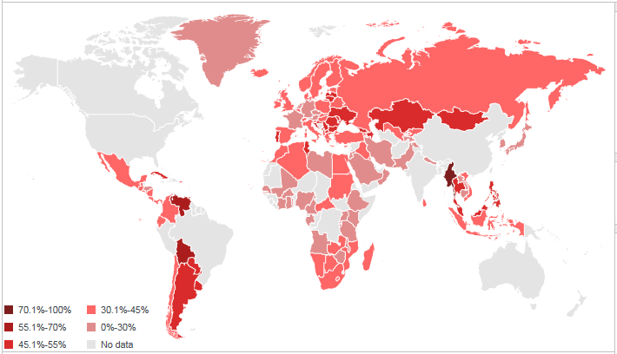
Эмэгтэй судлаачдын эзлэх хувь

Slide 44
Эмэгтэй судлаачдын эзлэх хувь
Монгол Улсад

Slide 45
Эрэгтэй, эмэгтэй судлаачдын тоо
Тэмдэглэл: Боловсролын түвшний мэдээ мэдээллийн хувийг тооцоход ашигласан тоо баримтууд нь дэлхий даяар дээд боловсролын хүрээ нь? 60 хувийг эзэлдэг 96 орныг хамарсан.

Slide 46
Шинжлэх ухааны салбарууд Монгол улсад

Slide 47
Судлаачид боловсролын түвшингээр Монгол улсад

Slide 48
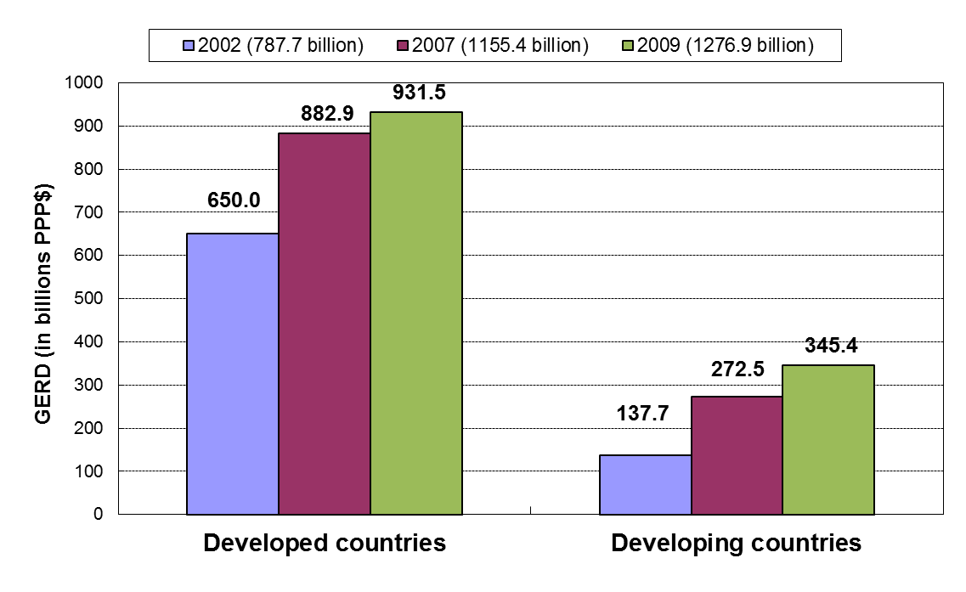
СХА-д зарцуулсан дотоодын нийт зардал (GERD) дэлхий даяар
In Billion – тэр бумаар
СХА-д зарцуулсан дотоодын нийт зардал (тэр бум)
Хөгжилтэй орнууд
Хөгжиж буй орнууд
Source: UIS, July 2013
Америк долларын худалдан авах чадварын харьцаагаар тооцсон - Figures are in Purchasing Power Parity Dollars (PPP$)

Slide 49
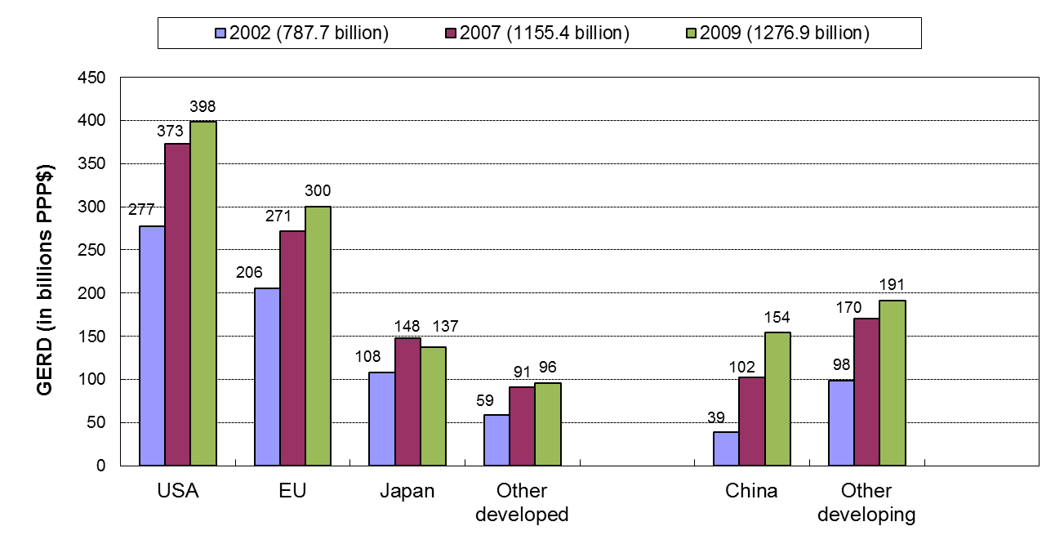
СХА-д зарцуулсан дотоодын нийт зардал (GERD) дэлхий даяар
СХА-д зарцуулсан дотоодын нийт зардал (тэр бум)
Европын холбоо
Америк
Япон
Хятад
Бусад хөгжилтэй
орнууд
Бусад хөгжиж буй
орнууд
Америк долларын худалдан авах чадварын харьцаагаар тооцсон - Figures are in Purchasing Power Parity Dollars (PPP$)
Source: UIS, July 2013

Slide 50
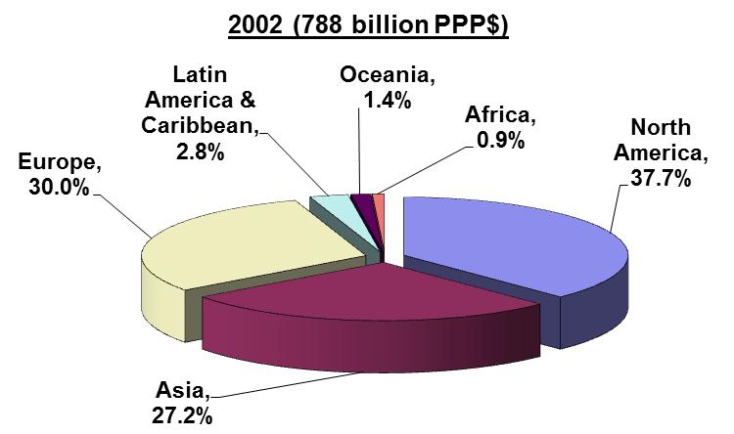
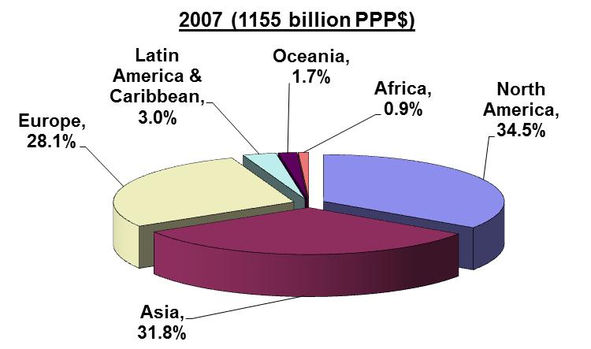
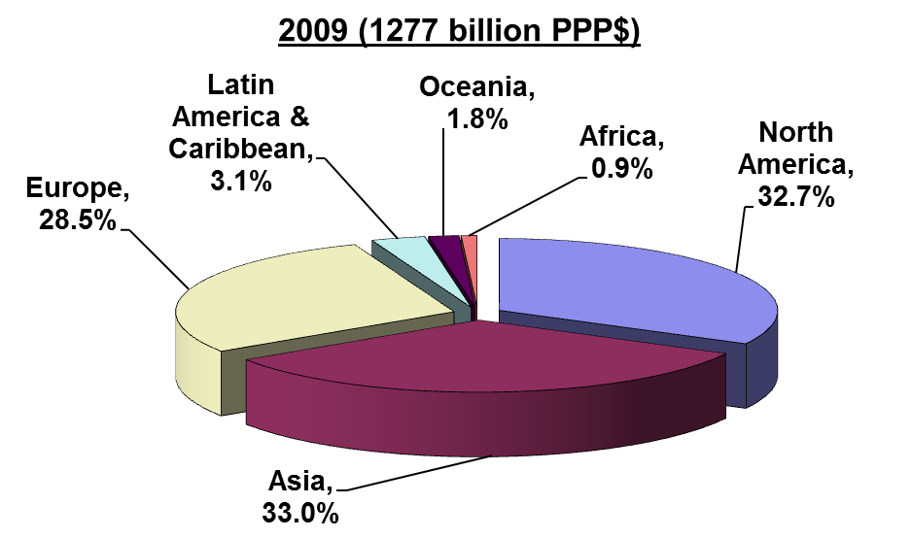
СХА-д хийсэн хөрөнгө оруулалт
Дэлхий даяар СХА-д зарцуулсан дотоодын нийт зардал (GERD) , 2002, 2007 болон 2009 онуудад (%)
North America – Хойд Америк
Latin America and Caribbean – Латин Америк болон Карибын тэнгисийн орнууд
Africa - Африк
Oceania - Номхон далайн орнууд Asia - Ази
Europe – Европ
Million - Сая
Source: UIS, July 2013

Slide 51
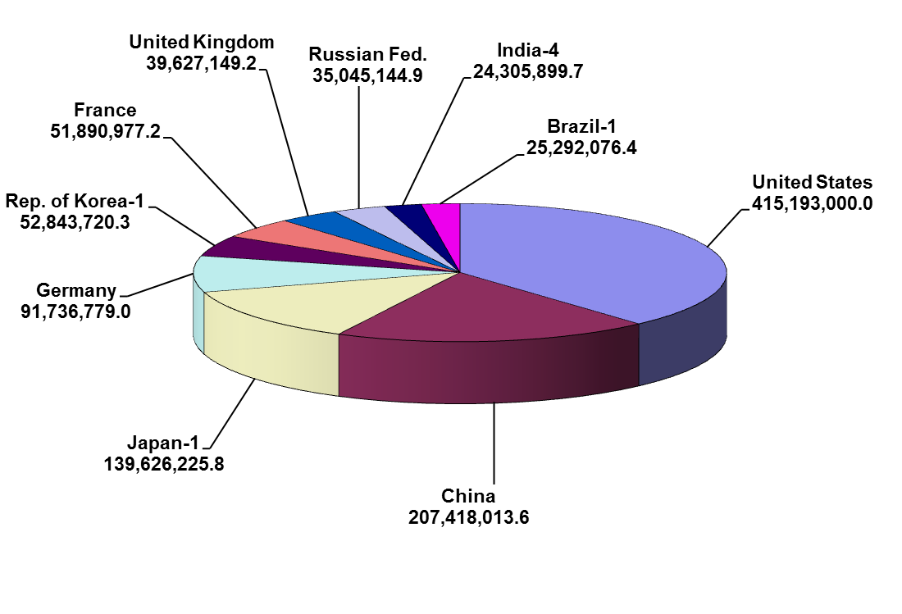
Дэлхийд СХА-д хийсэн хөрөнгө оруулалтаараа тэргүүлэх 10 улс
GERD(Нэг хүнд ногдох СХА-д зарцуулсан дотоодын нийт зардал ), 2011
United Kingdom - Их Британи
Republic of Korea – БНСУ
Germany– Герман
Америк болон
France - Франц
India – Энэтхэг
Canada - Канад
Russian federation – ОХУ
United States – АНУ
Japan - Япон
China – Хятад
Source: UIS, July 2013
Note: -1 = 2010, -4= 2007

Slide 52
СХА-д зарцуулсан дотоодын нийт зардал (Монгол улсад)
Notes:
In '000 current PPP$ - СХА-д зарцуулсан дотоодын нийт зардал нь өгөгдсөн хугацаанд улсын нутаг дэвсгэрт байгууллага өөрөө гүйцэтгэсэн нийт СХА-ын зардал бөгөөд Америк долларын худалдан авах чадварын харьцаагаар тооцсон. Энэ нь гадаадын санхүүжилтээр улсын нутаг дэвсгэрт хийгдсэн СХА-ууд бөгөөд гадаадад хийгдсэн СХА-уудыг багтаахгүй.

Slide 53
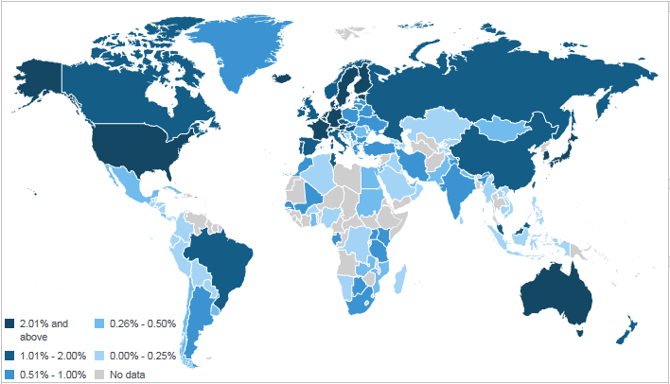
СХА-д зарцуулсан дотоодын нийт зардал (GERD)
(ДНБ-д эзлэх хувиар)

Slide 54
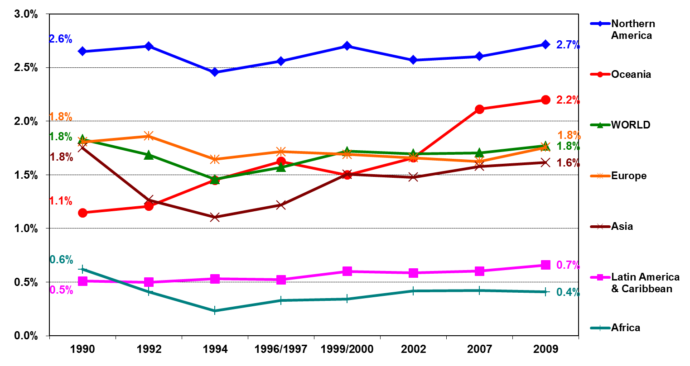
СХА-д зарцуулсан дотоодын нийт зардал (GERD)(ДНБ-д эзлэх хувиар), бүс нутгаар 1990 – 2009
Хойд америк
Номхон далайн орнууд
Дэлхий
Европ
Ази
Латин Америк болон Карибын тэнгисийн орнууд
Африк
Sources: For 1990 – 2000, UIS estimates, 2004. For 2002 -2009, UIS estimates, October 2012.

Slide 55
СХА-д зарцуулсан дотоодын нийт зардал (GERD)(ДНБ-д эзлэх хувиар), Монгол улсад

Slide 56
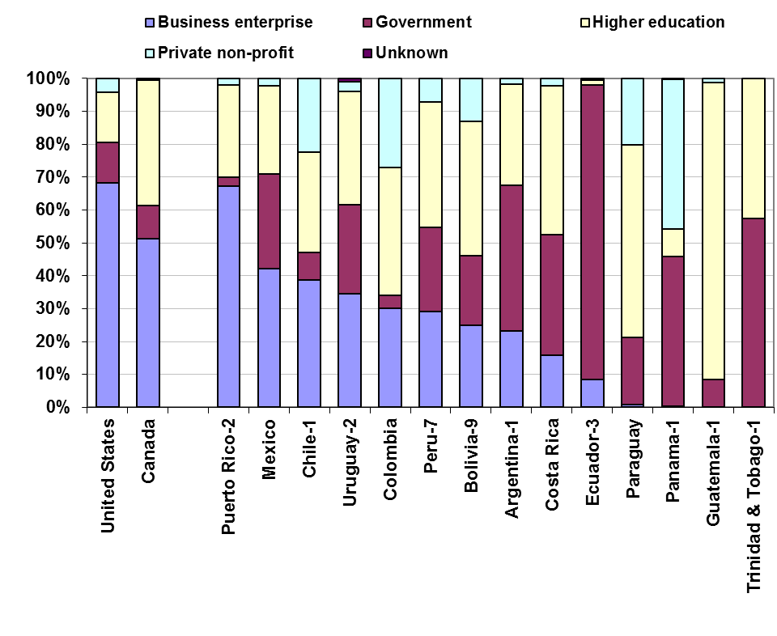
Америкийн СХА-д зарцуулсан дотоодын нийт зардал (GERD)-ын задаргаа (%) секторын үйл ажиллагаагаар
2011 он буюу хамгийн сүүлийн үеийн мэдээллээр
Аж ахуйн нэгжийн сектор
Төрийн байгууллагын сектор
Дээд боловсролын сектор
Хувийн ашгийн бус сектор
Бусад
United States – АНУ
Canada – Канад
Puerto Rico-2 – Пуэрто Рико-2
Mexico – Мексик
Chile-1 – Чили-1
Uruguay-2 – Уругвай-2
Columbia – Колумба
Peru-7 – Перу-7
Bolivia-9 – Боливи-9
Argentina-1 – Аргентин-1
Costa Rica – Коста-Рика
Ecuador-3 – Эквадор-3
Paraguay – Парагвай
Panama-1 – Панама-1
Guatemala-1 – Гуатемала-1
Trinidad and Tobago-1– Тринидад ба Тобаго-1
Source: UIS, July 2013
Note: -1 = 2010, -2 = 2009, -3 = 2008, -7 = 2004, -9 = 2002.

Slide 57
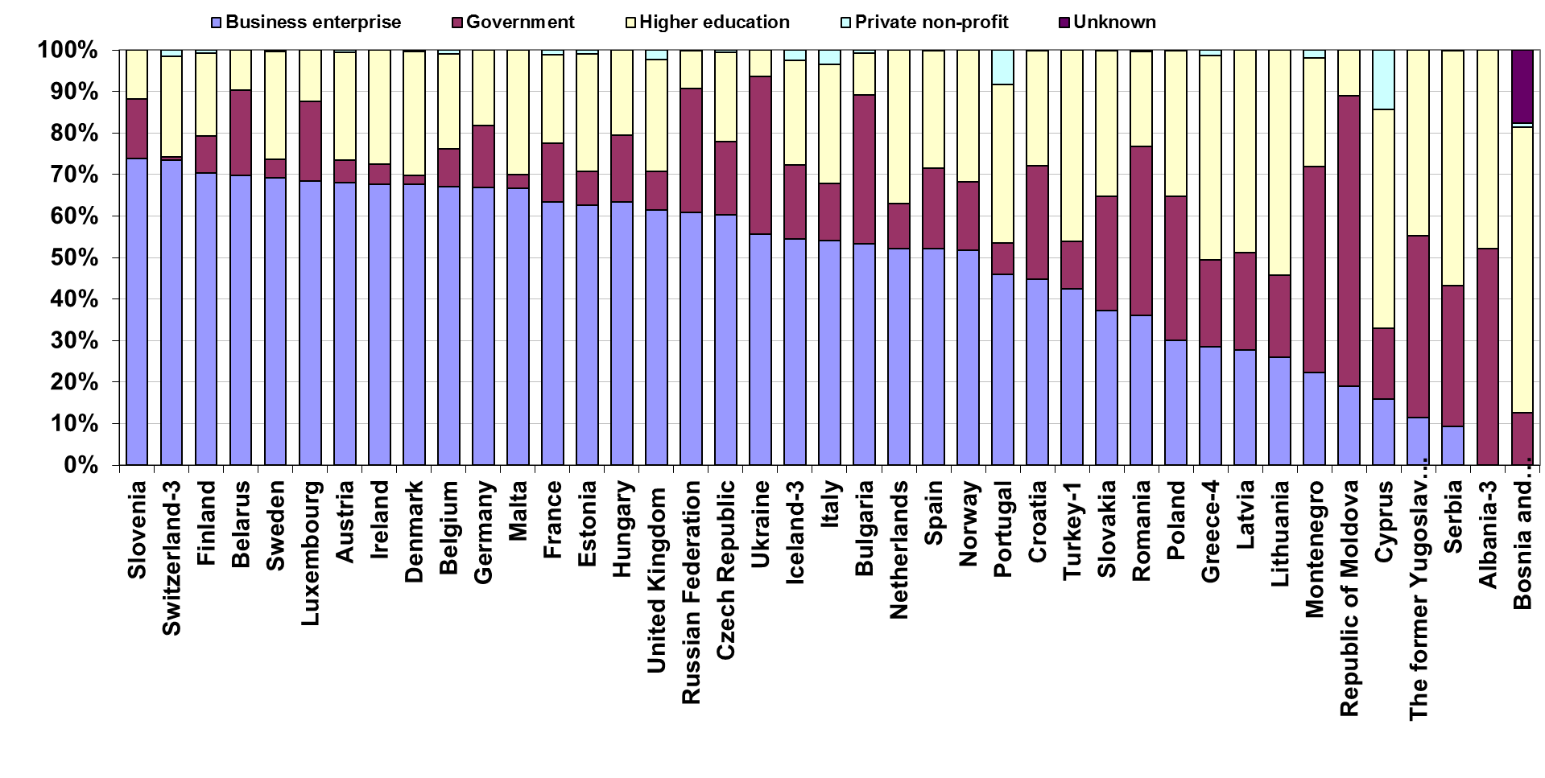
Европын СХА-д зарцуулсан дотоодын нийт зардал (GERD)-ын задаргаа (%) салбарын үйл ажиллагаагаар
2011 он буюу түүнээс өмнөх хамгийн сүүлийн үеийн мэдээллээр
Source: UIS, July 2013
Note: -1 = 2010, -2 = 2009, -3=2008, -4=2007

Slide 58
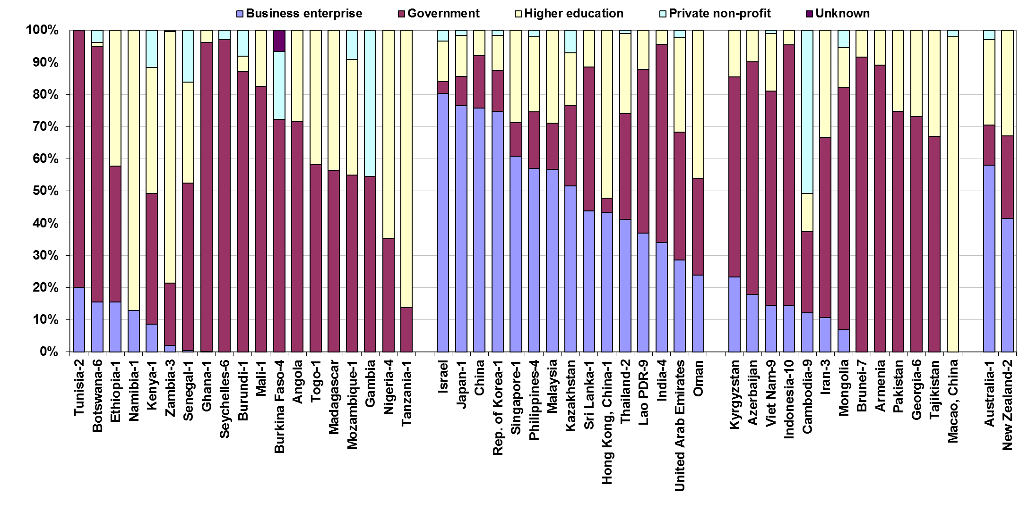
Ази, номхон далайн орнуудын СХА-д зарцуулсан дотоодын нийт зардал (GERD) –ын задаргаа (%) сектороор, 2011 он буюу түүнээс өмнөх хамгийн сүүлийн үеийн мэдээллээр
Source: UIS, July 2013
Note: -1=2010, -2 = 2009, -3 = 2008, -4 = 2007, -6 = 2005, -7 = 2004, -9 = 2002, -10=2001.

Slide 59
Монгол Улсын СХА-д зарцуулсан дотоодын нийт зардал (GERD)-ын задаргаа секторын үйл ажиллагаагаар

Slide 60
Монгол Улсын СХА-д зарцуулсан дотоодын нийт зардал (GERD), үйл ажиллагааны төрлөөр

Slide 61
ЮНЕСКО-гийн статистикийн хүрээлэнгийн инновацийн тоо баримтууд

Slide 62
Хөгжилтэй орнуудын шинэчлэлийн төрлүүд
Notes:
Country Abbreviation Argentina ARG Australia AUS Austria AUT Belarus BLR Belgium BEL Brazil BRA Bulgaria BUL Canada CAN China CHN China, Hong Kong Special Administrative Region HKG Colombia COL Costa Rica CRI Croatia CRO Cuba CUB Cyprus CYP Czech Republic CZE Denmark DNK Ecuador ECU Egypt EGY El Salvador SLV Estonia EST Finland FIN France FRA Germany DEU Ghana GHA Hungary HUN Iceland ISL India IND Indonesia IDN Ireland IRL Israel ISR Italy ITA Japan JPN Kazakhstan KAZ Kenya KEN Latvia LVA Lithuania LTU Luxembourg LUX Malaysia MYS Malta MLT Mexico MEX Morocco MAR Netherlands NLD New Zealand NZL Nigeria NIG Norway NOR Panama PAN Philippines PHL Poland POL Portugal PRT Republic of Korea KOR Romania ROM Russian Federation RUS Serbia SRB Slovakia SVK Slovenia SVN South Africa ZAF Spain ESP Sweden SWE Turkey TUR Uganda UGA Ukraine UKR United Kingdom of Great Britain and Northern Ireland GBR United Republic of Tanzania TZA Uruguay URY

Slide 63
Хөгжиж буй орнуудын шинэчлэлийн төрлүүд

Slide 64
Хөгжиж буй орнуудын шинэчлэлийн төрлүүд
Country | Abbreviation
Argentina | ARG
Australia | AUS
Austria | AUT
Belarus | BLR
Belgium | BEL
Brazil | BRA
Bulgaria | BUL
Canada | CAN
China | CHN
China, Hong Kong Special Administrative Region | HKG
Colombia | COL
Costa Rica | CRI
Croatia | CRO
Cuba | CUB
Cyprus | CYP
Czech Republic | CZE
Denmark | DNK
Ecuador | ECU
Egypt | EGY
El Salvador | SLV
Estonia | EST
Finland | FIN
France | FRA
Germany | DEU
Ghana | GHA
Hungary | HUN
Iceland | ISL
India | IND
Indonesia | IDN
Ireland | IRL
Israel | ISR
Italy | ITA
Japan | JPN
Kazakhstan | KAZ
Kenya | KEN
Latvia | LVA
Lithuania | LTU
Luxembourg | LUX
Malaysia | MYS
Malta | MLT
Mexico | MEX
Morocco | MAR
Netherlands | NLD
New Zealand | NZL
Nigeria | NIG
Norway | NOR
Panama | PAN
Philippines | PHL
Poland | POL
Portugal | PRT
Republic of Korea | KOR
Romania | ROM
Russian Federation | RUS
Serbia | SRB
Slovakia | SVK
Slovenia | SVN
South Africa | ZAF
Spain | ESP
Sweden | SWE
Turkey | TUR
Uganda | UGA
Ukraine | UKR
United Kingdom of Great Britain and Northern Ireland | GBR
United Republic of Tanzania | TZA
Uruguay | URY

Slide 65
Компаниудын бүтээгдэхүүн болон үйл ажиллагааны шинэчлэлийн хэрэгжилт, хөгжилтэй орнуудад
Product innovators – Бүтээгдэхүүний инноваци хийгчид
Process innovators – Үйл явцын инноваци хийгчид
Innovative firms – Шинэчлэл хийгч компаниуд
Innovation-active firms – Шинэчлэлд идэвхитэй компаниуд

Slide 66
Компаниудын бүтээгдэхүүн болон үйл ажиллагааны шинэчлэлийн хэрэгжилт, хөгжиж буй орнуудад

Slide 67
СХА гүйцэтгэгчид, гэрээ хийгчид хөгжилтэй орнуудад

Slide 68
Их сургуулиуд эсвэл бусад дээд боловсролын хүрээлэнгүүдтэй холбогдох уялдаа холбоо

Slide 69
СХА гүйцэтгэгчид, гэрээ хийгчид хөгжиж буй орнуудад

Slide 70
Дүгнэлт
Шинэчлэл нь эдийн засгийн өсөлтөд маш чухал
ШУТ-ийн бодлогууд чухал ач холбогдолтой
Нотолгоонд суурилсан
Улс орнууд тогтвортой, зохицуулалттай ШУТИ-ийн статистикийн системийг чиглэл өгдөг яамдууд, судалгаа шинжилгээний зөвлөл болон Үндэсний Статистикийн хүрээлэнгийн оролцоотойгоор бий болгох нь зүйтэй
ЮНЕСКО энэ чиглэлээр туслах боломжтой

Slide 71
Анхаарал тавьсанд баярлалаа!
http://www.uis.unesco.org
m.schaaper@unesco.org

